Slide 1
«Фестиваль «Люблю Урал-мой край родной» Рахманова Марина Юрьевна воспитатель Познавательное направление: проект «Свердловск - мой город, моя история. Окружной дом офицеров» Длительность проекта – 1 месяц.

Slide 2
Актуальность проекта: Базовым этапом формирования у детей любви к родине следует считать накопление ими социального опыта жизни в своем городе, приобщение к миру его культуры, истории. Любовь к отчизне начинается с любви к своей малой Родине – месту, где человек родился. Поэтому замыслом проекта является приобщение ребёнка к культуре своего города, пополнение знаний о нём, развитие потребности детей в освоении окружающего мира путём изучения культурного наследия своего края. Цель проекта: Формировать интерес к прошлому и настоящему города. Расширять представления о достопримечательностях своего города, о его исторических памятниках. Обогащать и систематизировать знания детей об истории города и его культурных ценностях. Воспитывать нравственно-патриотические качества: гуманизм, гордость, желание сохранить и приумножать богатства своего родного края и страны. Воспитывать любовь к родному городу.

Slide 3
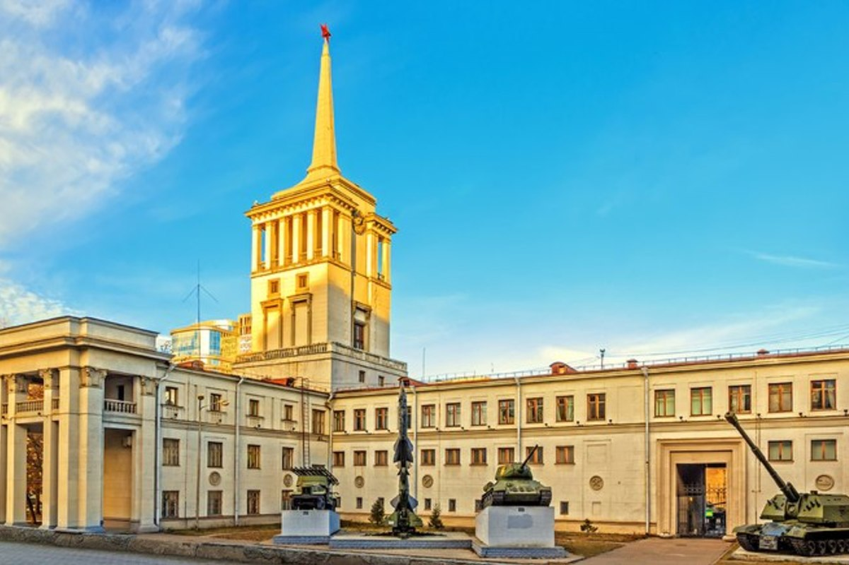
Команда «Патриоты» Эмблема команды Девиз: Родной я город изучаю Хожу, смотрю, запоминаю, Учусь любить и уважать И если надо - защищать!
Патриоты
Основополагающий вопрос: Чем интересен и уникален Екатеринбург ?
Поисковые вопросы: О чём рассказывают достопримечательности Екатеринбурга? Как меняется архитектура города со временем? Что мы знаем об исторических памятниках культуры города? Зачем нужно изучать историю родного края? Связана ли история моей страны с историей родного края?

Slide 4
1 этап -планирование
Определить актуальные знания детей о достопримечательностях родного города. Вызвать интерес к изучению малоизвестных для детей достопримечательностей.
Изучение достопримечательностей города через презентации и видеофильмы, рассказы детей.
Совместный выбор объекта изучения.
2 этап-
практический
Изучение истории ОДО через презентацию
Экскурсия в ОДО, военно-исторический музей. Осмотр достопримечательностей вокруг Дома офицеров.
Развивать познавательную активность детей, речь, а также эмоциональную сферу в процессе совместной исследовательской деятельности. Пополнять знания об истории города, его архитектуре. Пополнять словарный запас.
Подготовили презентацию с фотографиями экскурсии и рассказом о проекте, доме офицеров и музее Боевой славы Урала и провели занятие в старших группах детского сада.
Организовали выставку детско-родительских поделок «Музей под открытым небом», где представили макеты военной техники музея вокруг ОДО.
Воспитанники группы по своему желанию учили стихи про офицеров , рассказывали в старших группах садика.
Творческая групповая работа «Танк»
3 этап-
обобщающий
Учить анализировать, сравнивать. Воспитывать любовь к родному городу через пережитые эмоции, оставшиеся впечатления.
Отзывы детей, впечатления в виде рассказов и рисунков, которые вошли в альбом.
Совместное создание альбома с краткой историей Дома офицеров, рисунками и отзывами детей, фотографиями .

Slide 5
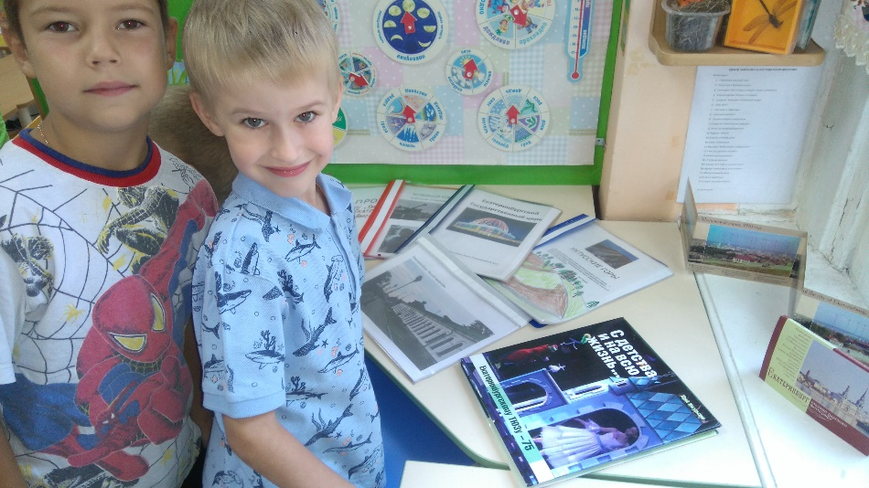
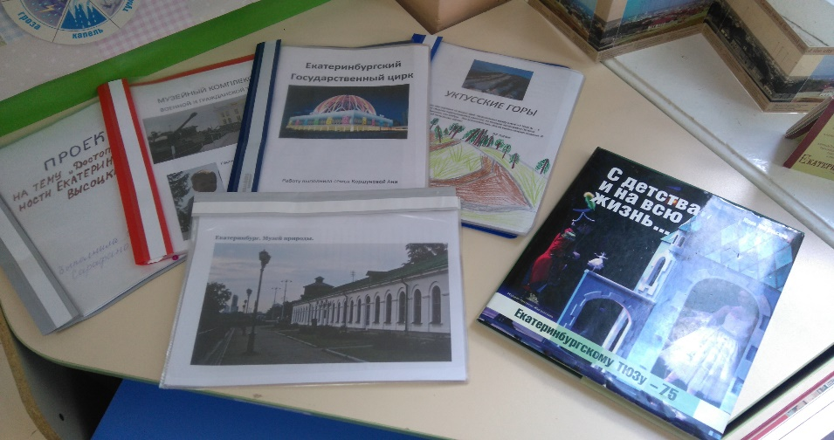
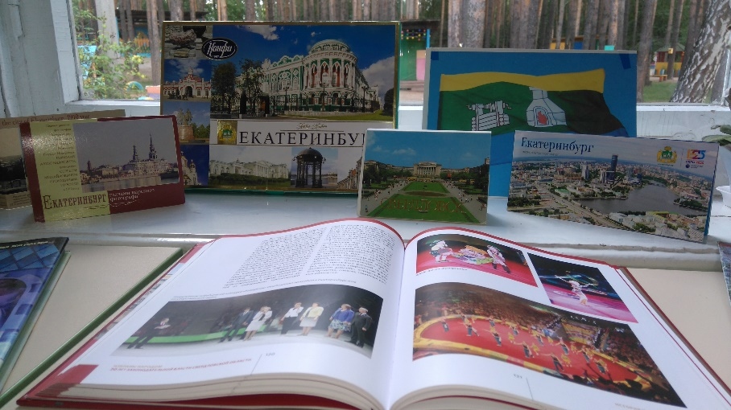
1 этап
Знакомство с достопримечательностями Екатеринбурга. Вспоминаем известное, изучаем новое. Выбираем объект…

Slide 6
Этап 2
Знакомство с историей
Дома офицеров

Slide 7
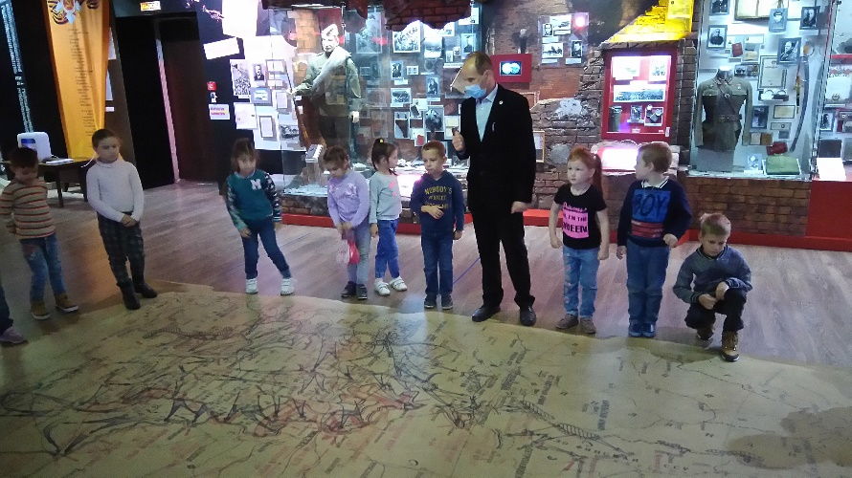
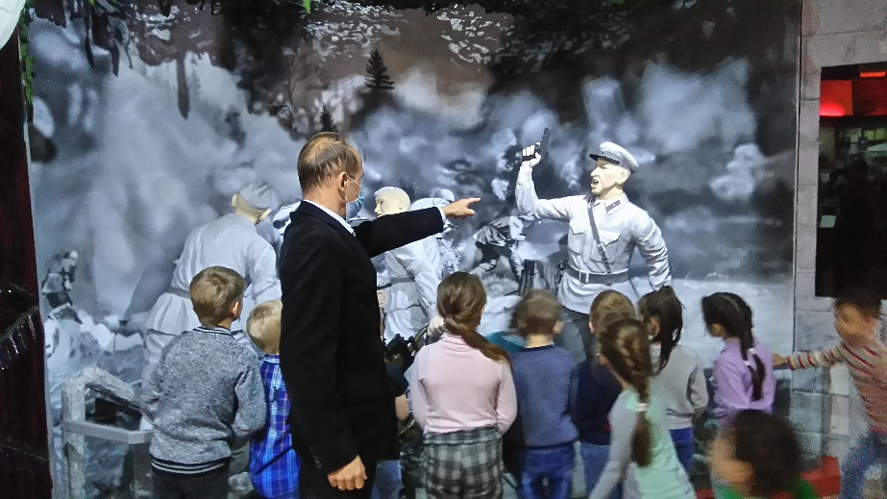
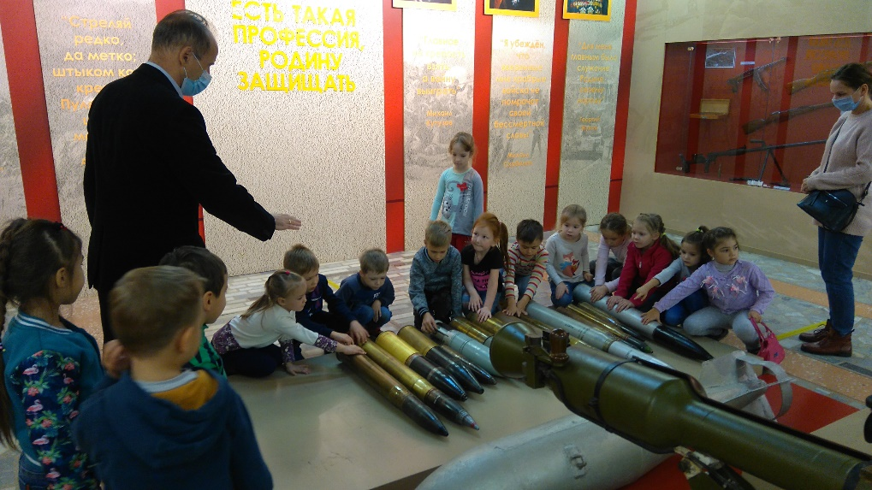
Экскурсия в Окружной Дом Офицеров

Slide 8
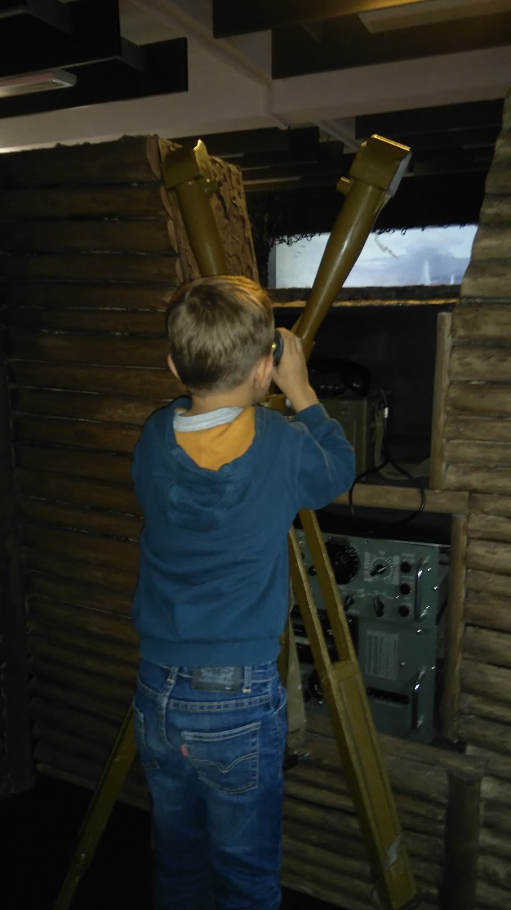
Диорама форсирования Днепра. Просмотр сражения в стереотрубу из блиндажа .

Slide 9
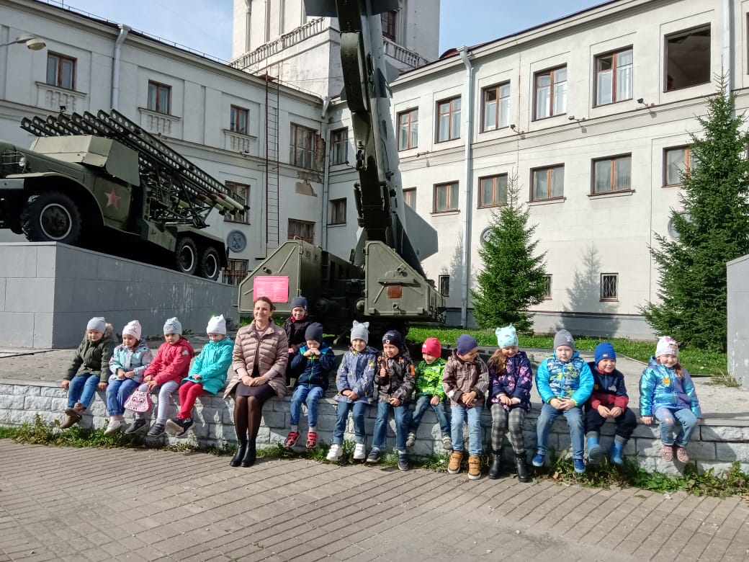
Осмотр музея под открытым небом с родителями

Slide 10
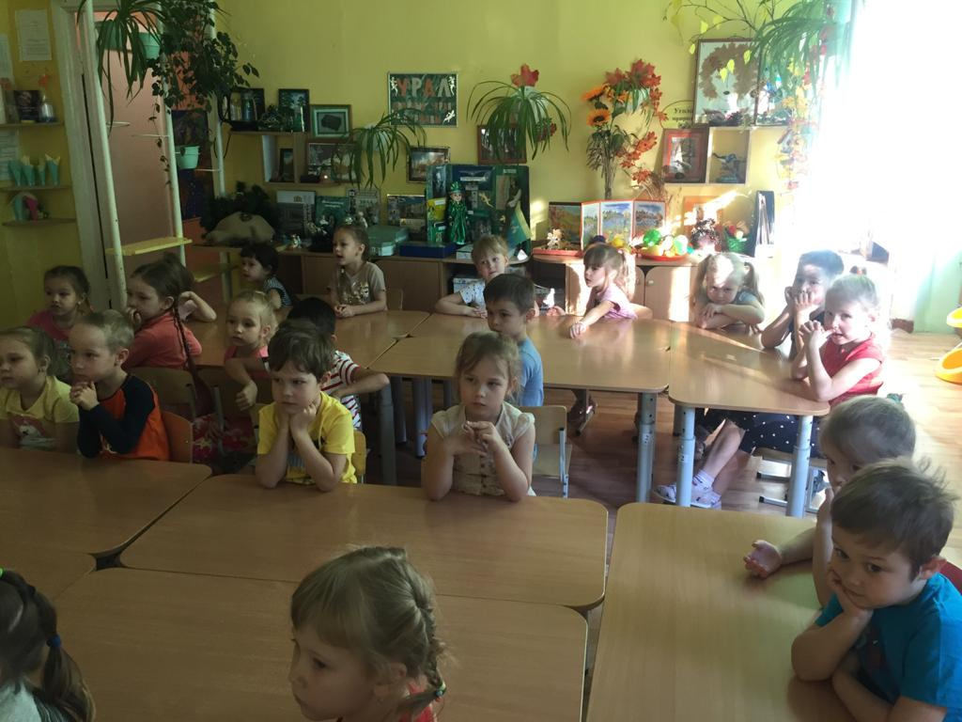
Провели презентацию для детей старших групп детского сада. Рассказали стихи об офицерах.

Slide 11
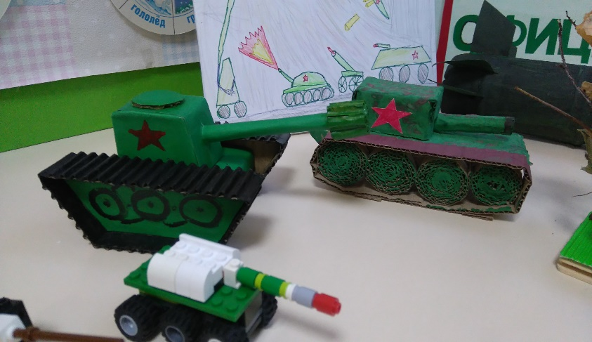
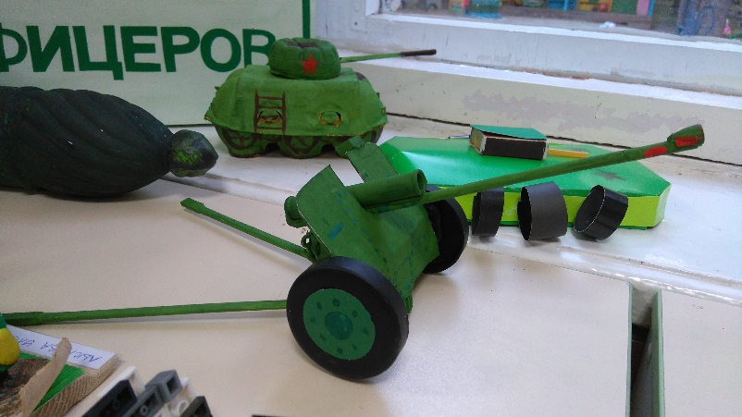
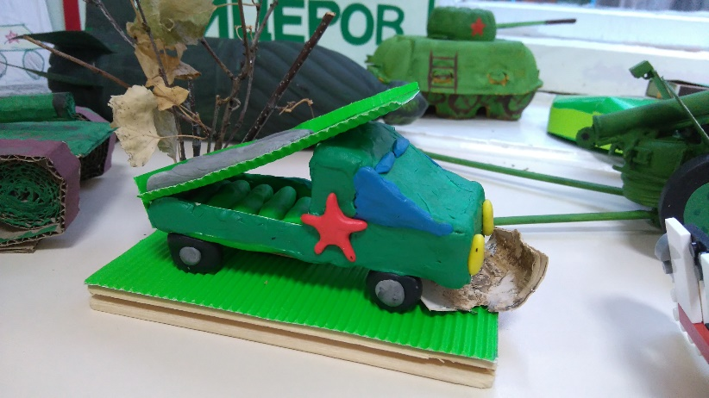
Организовали выставку поделок «Музей под открытым небом».

Slide 12
Творческая работа «Танк»

Slide 13
3 этап Создание альбома «Окружной Дом Офицеров» с отзывами, рисунками воспитанников, фотографиями и краткой историей.

Slide 14
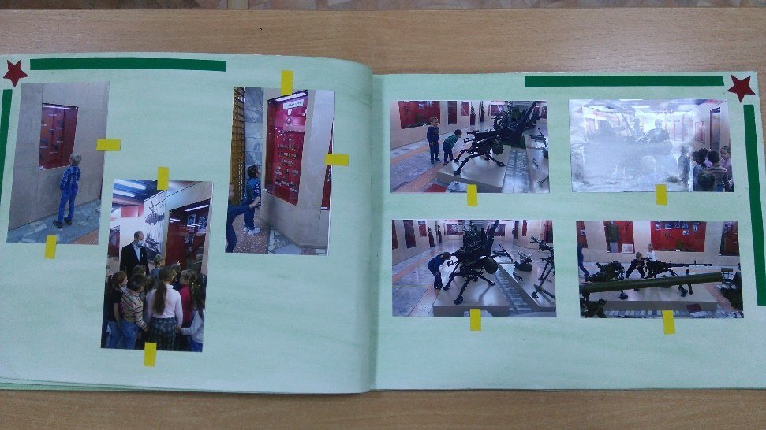
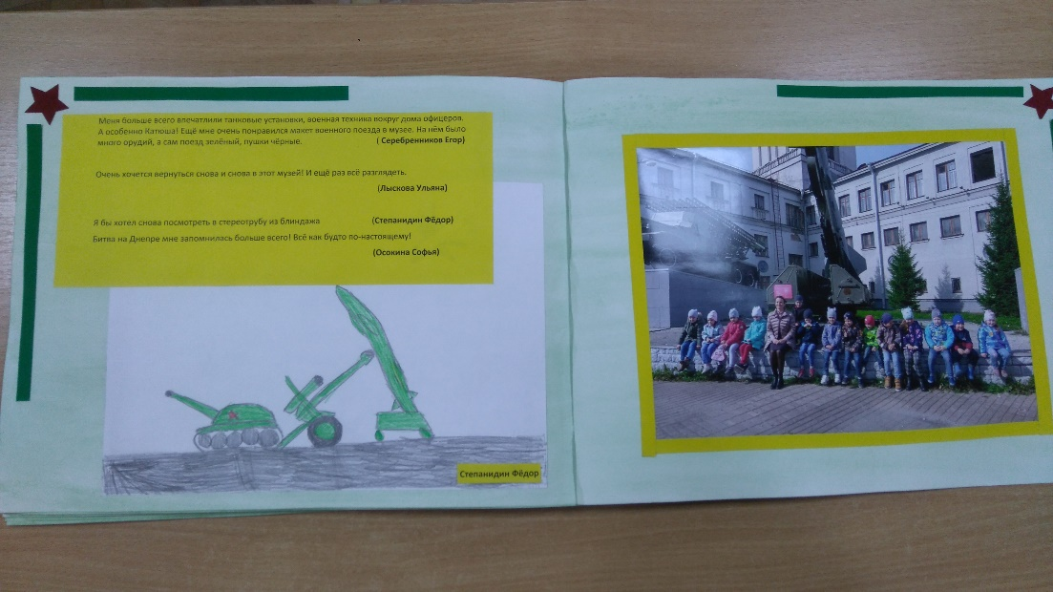
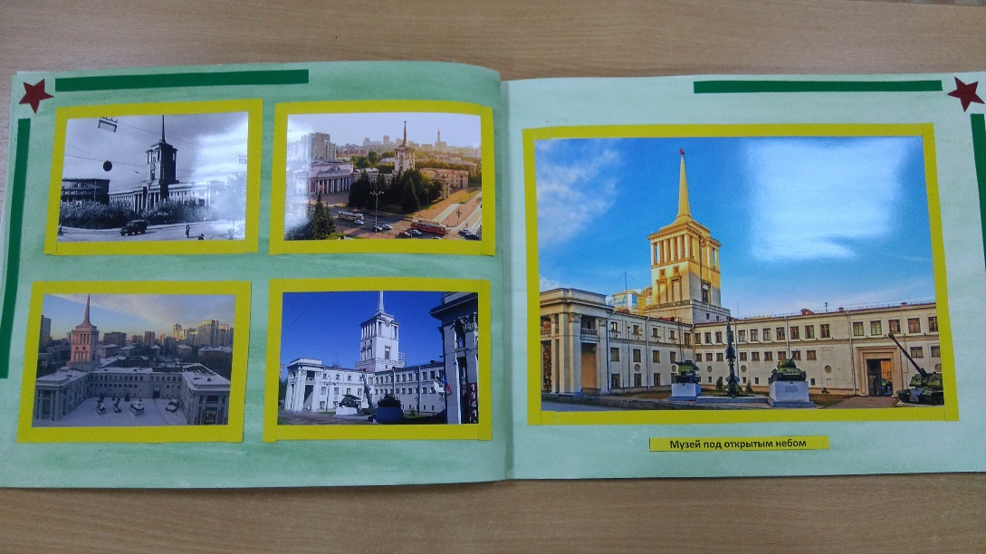

Slide 15
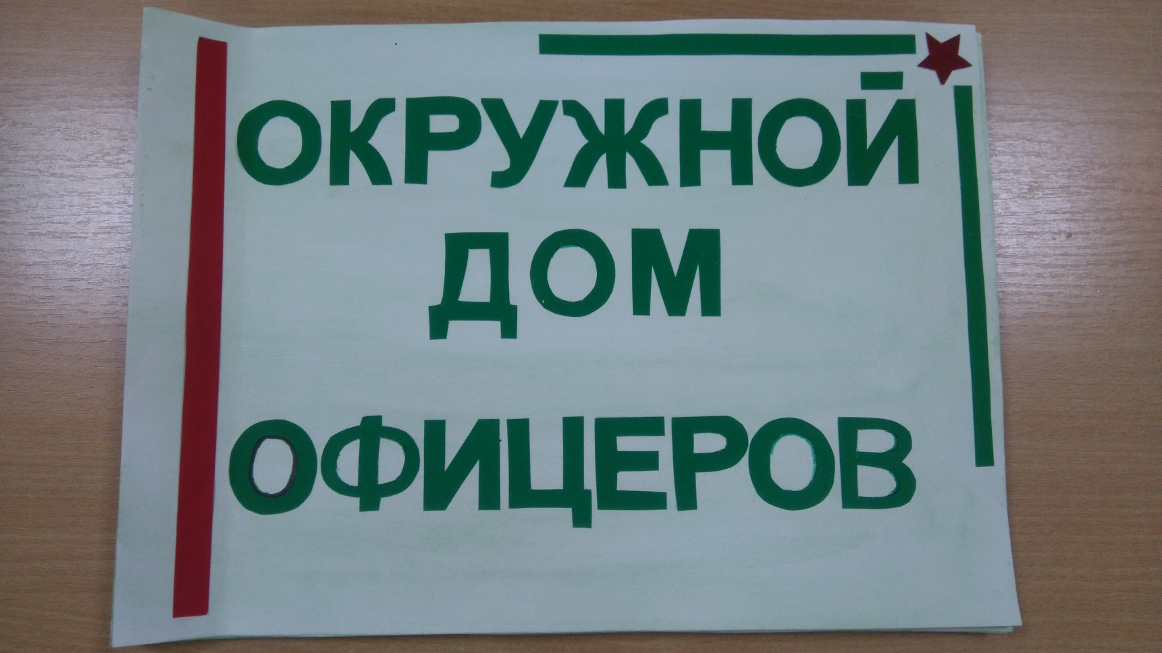
Альбом с краткой историей, фотографиями, отзывами, рисунками детей.

Slide 16
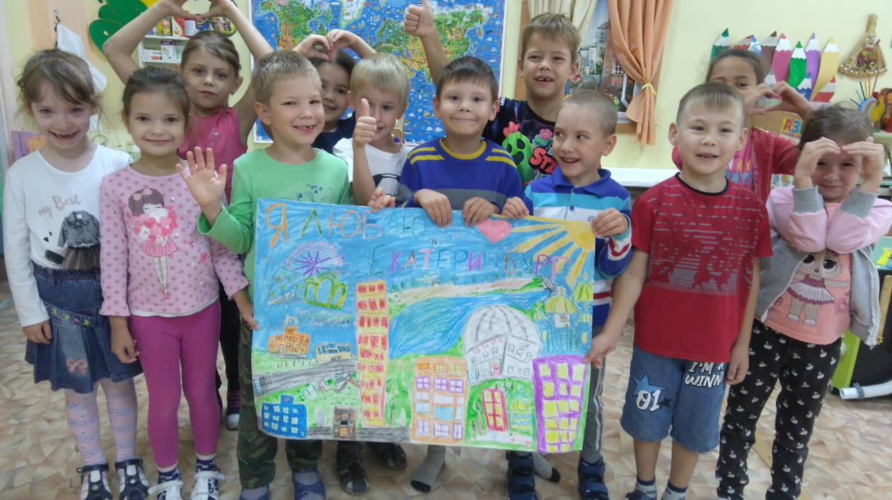
Вывод: На начальном этапе дети заинтересовались именно выбором, который предоставлялся им. Пережив эмоции связанные с экскурсией, дети с удовольствием вовлекались в следующие ступеньки проекта. Параллельно с изучением ОДО, его историей, дети заинтересовались близлежащими памятниками культуры, их историей создания. А это как раз то, к чему мы стремимся привести детей – к желанию познавать и любить свой край, помнить его историю, стремиться сделать его ещё прекраснее в будущем!

